Slide 1










Slide 2

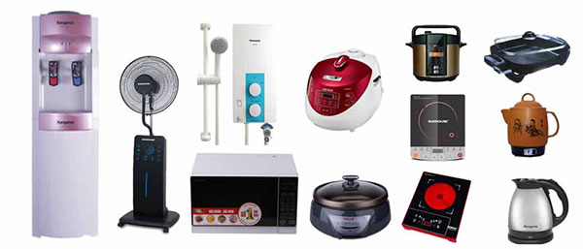
Hãy kể tên một số đồ dùng, thiết bị có trong gia đình bạn.

Slide 3

Notes:
Thiết kế - Hương Thảo – tranthao121004@gmail.com

Slide 4
1. Một số hoạt động sản xuất công nghiệp
Notes:
Thiết kế - Hương Thảo – zalo 0972115126

Slide 5

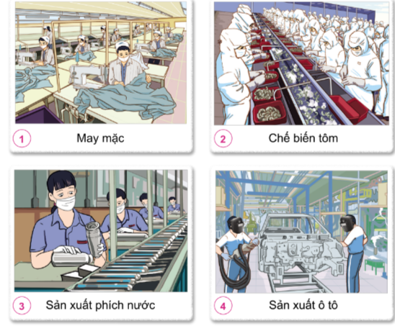
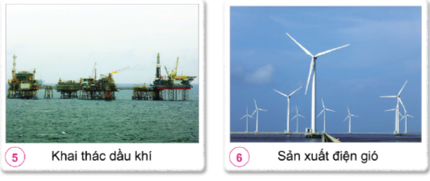

Kể tên những hoạt động trong hình dưới đây. Các hoạt động đó mang lại lợi ích gì?
Thảo luận nhóm 4

Slide 6










Notes:
Thiết kế: Hương Thảo: tranthao121004@gmail.com

Slide 7
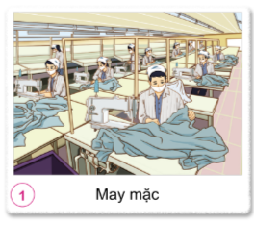
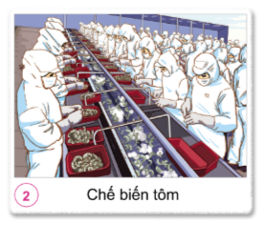
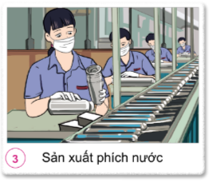
Cô chú công nhân đang chế biến tôm để xuất khẩu
Các chú công nhân đang sản xuất những chiếc phích để đựng nước
Cô chú công nhân đang may những bộ quần áo

Slide 8
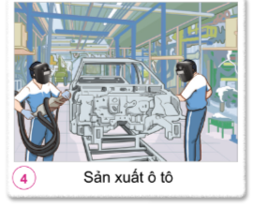
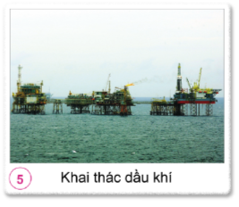
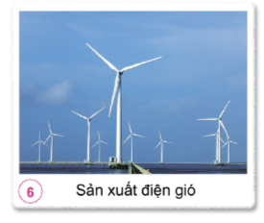
Các chú công nhân đang sản xuất ô tô
Những chiếc tàu đang khai thác dầu khí ở ngoài biển khơi
Những chiếc quạt khổng lồ để sản xuất điện

Slide 9
Hoạt động sản xuất công nghiệp bao gồm: chế biến lương thực, thực phẩm; sản xuất hàng tiêu dùng máy móc; khai thác khoáng sản;...
Những hoạt động đó tạo ra đồ dùng, thiết bị, nguyên vật liệu,... phục vụ đời sống sản xuất của con người và xuất khẩu.
Ghi nhớ

Slide 10
2. Tìm hiểu về một số hoạt động sản xuất thủ công.
Notes:
Thiết kế - Hương Thảo – tranthao121004@gmail.com

Slide 11
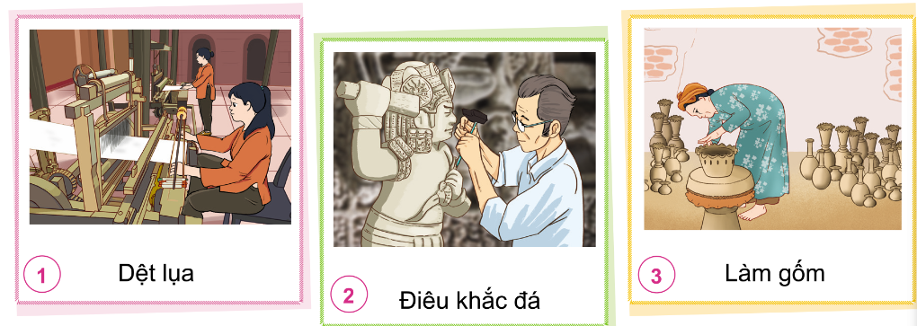
Hãy nói về những hoạt động sản xuất thủ công trong các hình dưới đây? Hoạt động đó mang lại lợi ích gì?
Thảo luận nhóm 4
Notes:
Thiết kế - Hương Thảo – tranthao121004@gmail.com

Slide 12
Notes:
Thiết kế: Hương Thảo: tranthao121004@gmail.com

Slide 13
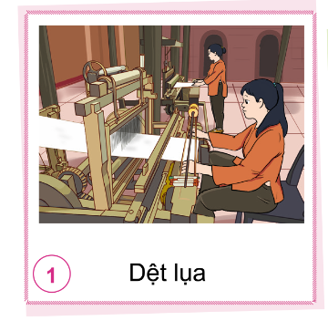
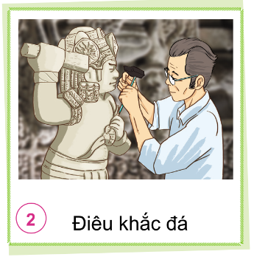
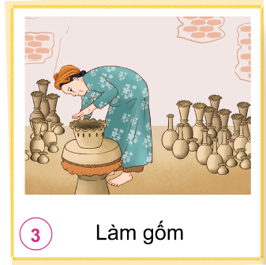
Các cô đang chăm chỉ dệt luạ
Nghệ nhân đang tỉ mỉ khắc hình người trên đá
Người thợ đang khéo léo tạo ra các sản phẩm từ gốm.

Slide 14

Notes:
Thiết kế - Hương Thảo – tranthao121004@gmail.com

Slide 15

Hãy kể tên và ích lợi của một số hoạt động công nghiệp và thủ công mà em biết?
Notes:
Thiết kế - Hương Thảo – tranthao121004@gmail.com

Slide 16
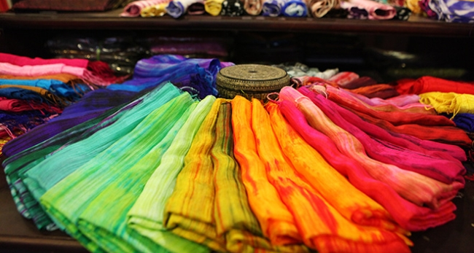

Lụa Vạn Phúc

Slide 17
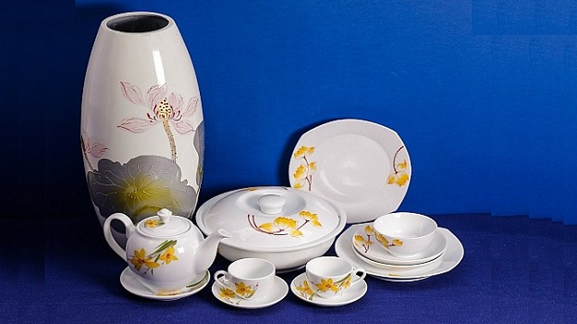
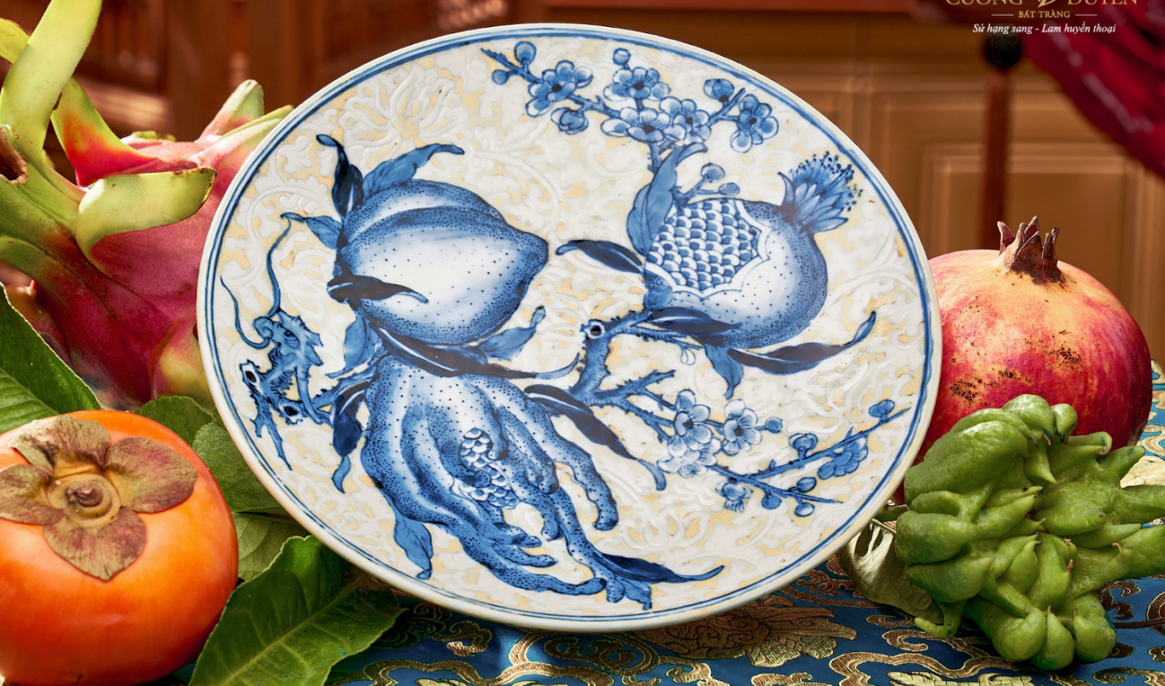
Gốm sứ Bát Tràng

Slide 18

Notes:
Thiết kế - Hương Thảo – tranthao121004@gmail.com

Slide 19
Kể những đồ dùng trong gia đình được làm thủ công hay qua sản xuất công nghiệp.
Notes:
Thiết kế - Hương Thảo – tranthao121004@gmail.com

Slide 20

Về nhà sưu tầm tranh ảnh, vật thật 1 số sản phẩm thủ công của địa phương
Xem trước bài mới
Notes:
Hương Thảo – Zalo 0972115126

Slide 21

Notes:
Thiết kế - Hương Thảo – zalo 0972115126

